Slide 1
《数值分析》1
➔
➔
➔
➔
科学计算的背景
关于计算误差讨论
浮点数与有效数字
算术运算的误差估计

Slide 2
主要内容：
本课程面向博士/硕士研究生，讲授：
1. 数值分析的基本概念、
2. 非线性方程求根方法、
3. 解线性方程组的直接法(Direct Methods )、
4. 解线性方程组的迭代法(Iterative Methods)、
5. 插值(Interpolation )与数据拟合(Data fit)方法、6. 数值积分(Numerical Integration )与数值微分
(Numerical Differential )、
7. 常微分方程的数值解(Numerical Solution )。

Slide 3

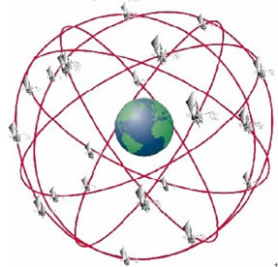
数值分析——研究用计算机求解数学问题的数值计算方法及其理论
1. 方程组求解
2. 方程求根
3. 数据插值
4. 数据拟合
5. 数值积分
6. 微分方程求解
1. 不能进行实验的问题(如：宇宙模拟)
2. 实验代价太大的问题(如：核爆)
3. 大规模问题
1. 误差多大？
2. 收敛？
3. 收敛速度？
4. 解是否稳定？
近似解!(Not 精确解)
1958年, 前苏联载人飞船
1969年, 美国Apollo 登月
1994年, 美国GPS运行
2/16

Slide 4
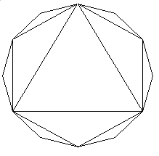
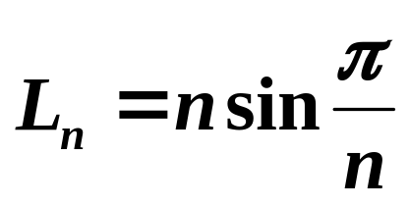
求未知数据的迭代计算技术步骤：
1) 初始猜测数据;
2) 迭代计算格式;
3) 迭代序列的收敛性分析;
4) 计算复杂性分析，……
评价算法的主要指标:
速度和精度
引例: 圆内接正多边形边长计算Pi方法(P.42&177)
n L error
192 3.1414524 1.4e-004
384 3.1415576 3.5e-005
600 3.1415926 4.6e-010
3/16

Slide 5

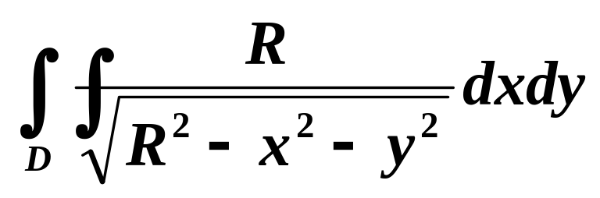
通信卫星覆盖地球面积
实际问题
将地球考虑成一
个球体, 设R为地
球半径,h为卫星
高度,D为覆盖面
在切痕平面上的
投影(积分区域)
数学模型
获取数据
数值方法、程序
数据结果
参考P.190
4/16

Slide 6
误差分类一(种类)：
模型误差: 建立数学模型时所引起的误差；(模型合理？)
观测误差: 测量工具的限制或在数据的获取时随机因
素所引起的物理量的误差；(获取数据准确？)
截断误差: 求解数学模型时，用简单代替复杂,或者
用有限过程代替无限过程所引起的误差
(例：非线性问题的线性化)
舍入误差: 计算机表示的数的位数有限，通常用四舍
五入的办法取近似值，由此引起的误差.
(四舍五入误差，不可避免)
5/16

Slide 7
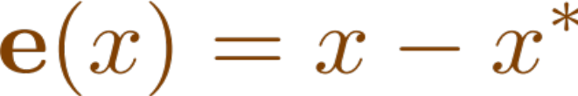
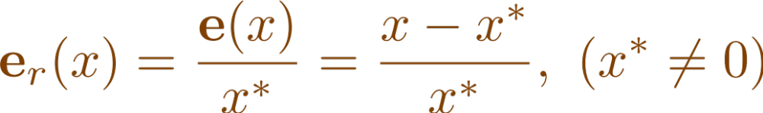
误差分类二(数学定义)：
绝对误差：
假设某一数据的准确值为 x*,其近似值为 x，则称
为x的绝对误差
相对误差：
而称
为 x 的相对误差
6/16

Slide 8
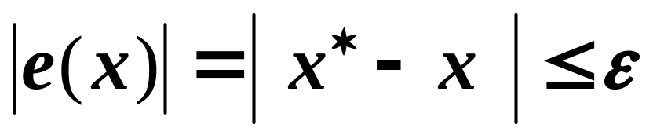
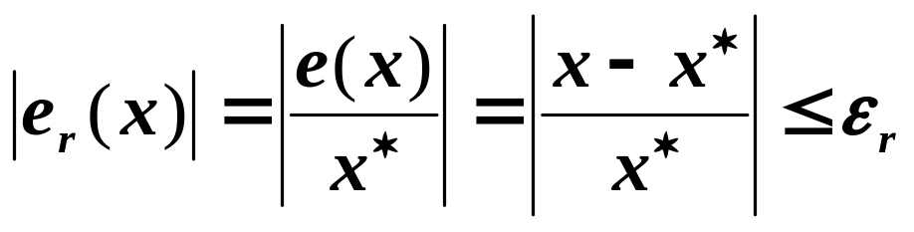
误差限：
绝对误差限：
如果存在一个适当小的正数ε ，使得
则称ε为绝对误差限。
数
相对误差：
如果存在一个适当小的正数ε_{r} ，使得
称ε_{r}为相对误差限。
7/16

Slide 9
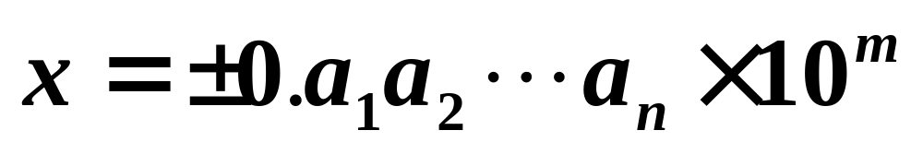
十进制浮点数表示
一台微机价格:￥3999.00,
浮点数表示:0.3999×10⁴
地球半径: 6378137m, (6.378137e+006)
浮点数表示: 0.6378137×10⁷
光速: 2.99792458e+008
浮点数表示: 0.299792458×10⁹
尾数部
阶码部
8/16

Slide 10
有效数字概念:
π 的有限位数如下(π ≈3.1415926)
取 x₁ = 3， π - x₁ 绝对误差限不超过0.5;
取 x₂ = 3.14,绝对误差限不超过0.005 ;
取 x₃ = 3.1416,绝对误差限不超过0.00005 ;
若近似值 x 的绝对误差限是某一位上的半个
单位，该位到 x 的第一位非零数字一共有 n
位，则称近似值 x 有 n 位有效数字.
10/16

Slide 11
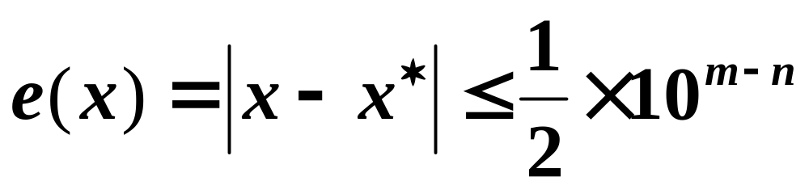
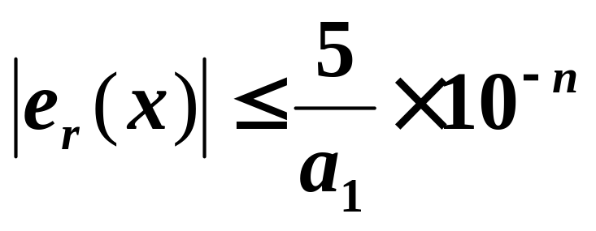
一个有n 位有效数字的数
绝对误差限满足：
相对误差限满足：
11/16

Slide 12
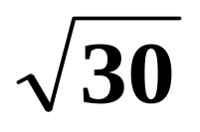
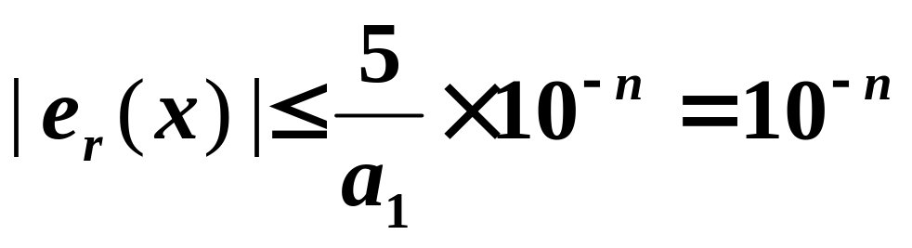
例1 已知 的十进制浮点数第一位是5，要使近似值的相对误差限小于0.1%，问浮点数的有效数字的位数至少应该为多少？
解: a₁=5,利用不等式
取n≥3,有
|e_{r}(x)|≤10⁻³
所以,浮点数的有效数字位数至少应取3位。
12/16

Slide 13
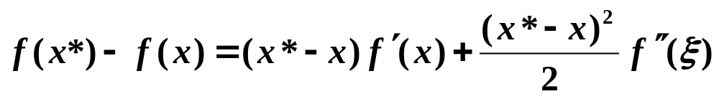
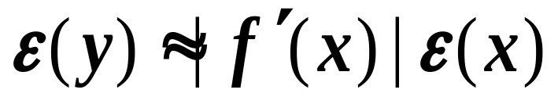
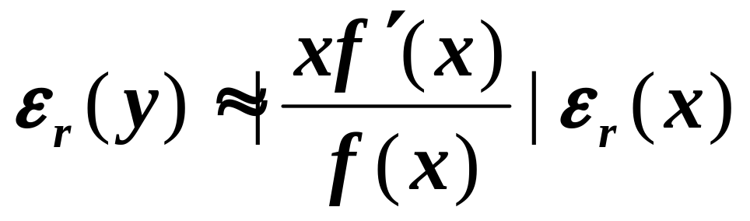
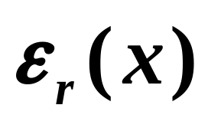
1.一元函数 y=f(x)误差分析( 准确值 y*=f(x*) )
由Taylor 公式
所以
同理:
反问题:估计
14/16

Slide 14
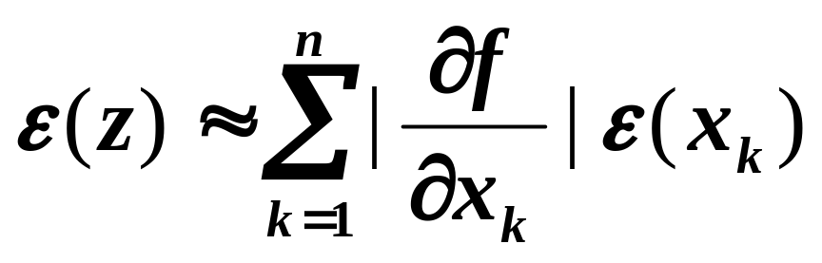
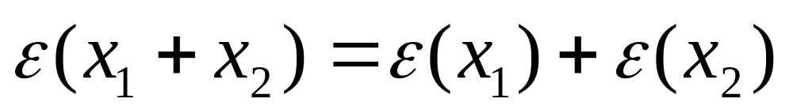
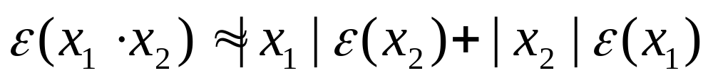
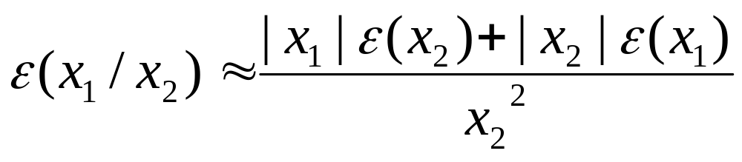
2.多元函数 z = f(x₁,x₂,···,x_{n})误差分析
数据误差对算术运算影响
(1)
(2)
(3)
15/16

Slide 15
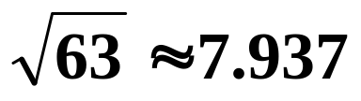
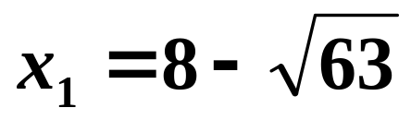
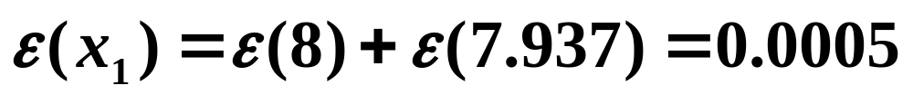
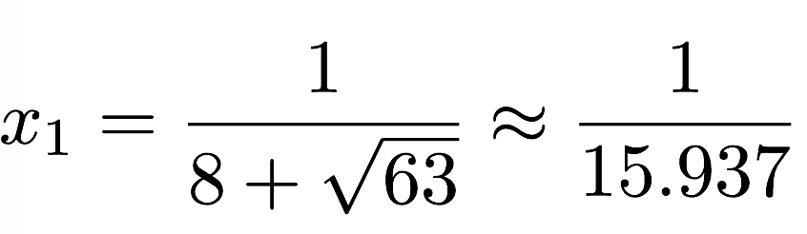
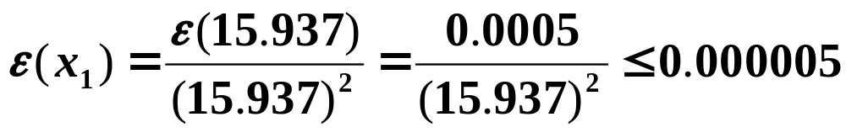
例2.二次方程 x² – 16 x + 1 = 0, 取
用不同算法计算 ，有效数字如何变化？
解:直接计算 x₁≈8 – 7.937 = 0.063
计算出的x₁ 具有三位有效数
修改算法
5位有效数字
16/16

Slide 16
参考文献
[1]李庆扬 关治 白峰杉, 数值计算原理(清华)
[2]蔡大用 白峰杉, 现代科学计算
[3]蔡大用, 数值分析与实验学习指导
[4]孙志忠,计算方法典型例题分析
[5]车刚明等, 数值分析典型题解析(西北工大)
[6]David Kincaid,数值分析(第三版)
[7] John H. Mathews,数值方法(MATLAB版)

Slide 17
练习与思考
一、通过网络查找相关资料：
1.关于圆周率的计算方法;
2. IEEE754浮点数标准(如：二进制浮点数表示).
二、回顾微积分内容
球冠面积和体积计算公式及变形;
一元函数及多元函数台劳展式.
三、了解重要数据
1.地球半径、地月距离、太阳半径、……
2.微处理器尺度、普朗克常数、……

